Slide 1
Introdução ao Linux
Semana da Computação 2015
Prof. MSc. Rodrigo Malara
rmalara@uniara.com.br

Slide 2
Sobre o treinamento
Tutorial de enfoque prático
  Uso de ferramentas básicas
  Configurações básicas para administração do sistema
  Instalação de software
  Focado na distribuição Fedora Linux

Slide 3
Onde obter mais informações
Documentação Fedora
http://www.tldp.org
http://fedoraproject.org/
Outras documentações

Slide 4
O que é o Linux?
Sistema Operacional padrão UNIX
  Multiusuário
  Multitarefa
É software livre
Estritamente falando:”Linux é somente o kernel”
Distribuições
  Kernel
  Utilitários
  Ferramentas
  Instalador e configurador
  Ex: Red Hat, Conectiva, Suse, Mandrake, Debian,…

Slide 5
Por que o Linux?
Software livre
Código-fonte disponível
Grande flexibilidade e estabilidade
Suporte à rede (TCP/IP) “nativo”
Indicado para o uso em servidores
Uso em desktops evoluindo rapidamente
Aproveitamento de hardware antigo
Herda características do UNIX (desde 1970) http://www.unix.org/what_is_unix/history_timeline.html

Slide 6
Por que o Fedora Linux?
É a base para uma distribuição muito utilizada
  Red Hat Linux
Fácil de instalar
Constantes atualizações
Vários mail lists, forums
Boa compatibilidade de hardware
Grande quantidade de softwares empacotados

Slide 7
Preparando a instalação
Particionamento do disco rígido
2 tipos básicos de partição (Linux):
  Swap (memória virtual): Usada caso a memória RAM esteja totalmente ocupada. Tamanho ideal: igual a memória no sistema
  Ex: 2GB de RAM → Partição de swap de 2GB
  Ext4: Tipo de partição mais utilizado atualmente. É utilizada para o armazenamento de dados.

Slide 8
Preparando a instalação (2)
Estrutura de diretórios da partição de dados
  / Partição padrão
  /etc Configurações
  /tmp Partição de dados temporários
  /var Spool de impressão, mails, logs
  /home Contas dos usuários cadastrados
  /boot Imagem do sistema operacional
  /opt Aplicativos
  /proc Informações sobre o SO (execução)
  /dev Ponto de acesso aos dispositivos (hardware)
  /usr Aplicativos e documentações
  /mnt Diretório onde são “montados” outros drives
  /media Diretório onde aparece pen-drives, CDs, etc

Slide 9
Preparando a instalação (3)
Particionamento simples
  1 partição para swap em disco tamanho da RAM
  1 partição para instalação do sistema operacional
  1 Particao BIOS para boot
Possível particionamento para servidores:
  Swap 2 x tamanho da memória principal
  / 30 GB
  /boot 1 GB
  /tmp 1GB
  /usr 40 GB
  /var 20 GB (depende do serviço prestado)
  /home Espaço restante

Slide 10
Iniciando a instalação
Vamos utilizar o Virtual BOX
Caso existam partições a serem preservadas, utilize um particionador para liberar espaço para o Linux.
Verificar se o microcomputador está configurado para bootar pela imagem ISO.
Montar o CD e reinicializar a máquina

Slide 11
Instalação (prática em lab.)
Bootar Live CD
Usar “Install to Hard Drive” (System Tools)
Fazer o particionamento
Instalar e reiniciar o Sistema
Aceitar licença, criar usuário, etc
Configurar resolução de tela
Configurar layout de teclado e mouse

Slide 12
Informações Iniciais
É necessário autenticar-se para acessar uma máquina Linux.
Os comandos são invocados por um shell
O uso de shells é intenso para administrar o sistema.
Ex:
# date
Sat Sep 13 17:27:58 BRT 2003
#
Maiúsculas e minúsculas são diferenciadas pelo S.O.

Slide 13
Informações Iniciais (2)
A maioria das instalações inclui o modo gráfico (X-Windows).
Existem vários Gerenciadores do X-Windows
  GNOME (padrão Fedora, UBUNTU)
  KDE
  BlackBox
O acesso ao shell não é direto. Ele deve ser invocado
Terminais remotos
  São 11 terminais remotos. Ctrl+Alt+F1 a F11
  Fedora 16 vai até o F6
  Util para debug caso interface gráfica não funcione

Slide 14
Informações Iniciais (2)
A maioria das instalações inclui o modo gráfico (X-Windows).
Existem vários Gerenciadores do X-Windows
  GNOME (padrão Fedora, UBUNTU)
  KDE
  BlackBox
O acesso ao shell não é direto. Ele deve ser invocado
Terminais remotos
  São 11 terminais remotos. Ctrl+Alt+F1 a F11
  Fedora 16 vai até o F6
  Util para debug caso interface gráfica não funcione

Slide 15
Shell
Quase tudo no Linux é feito a partir de um shell
Shell = Casca → Interface com o sistema operacional (kernel)
Pode-se abrir vários shells na mesma janela (tabs)
Existem vários interpretadores
  bash (padrão)
  sh
  ksh e outros
O shell preferido do usuário é definido na criação da sua conta na máquina

Slide 16
Interagindo com o Linux
Pode-se utilizar a tecla TAB para se completar comandos e nomes de arquivos ou diretórios.
A princípio, nenhum comando é embutido no shell.
Comandos executados no shell são programas binários.
Programas binários não possuem extensão (.exe)
Para se executar um arquivo binário:
  ./meubinario (executa binário no diretório atual)
  meubinario (o binário deve estar num diretório que esteja listado na variável de ambiente PATH)
Variáveis de ambiente ??? O que é isso?

Slide 17
Comandos Básicos
Manipulação do sistema de arquivos
Edição de arquivos texto
Acessar manuais/info sobre comandos
Manipulação de arquivos texto
Compactadores de arquivos e diretórios
Localizando arquivos armazenados
Comandos relacionados ao acesso à rede

Slide 18
Comandos: Sistema de Arquivos
Barra de separação de diretórios: / (divisão)
Dica: Não use espaços, símbolos ou letras acentuadas em nomes de arquivos
cd muda de diretório
ls lista arquivos do diretório atual
cp faz cópias de arquivos e diretórios
rm apaga arquivos e diretórios
mv renomeia/move arquivos e diretórios
mkdir cria diretórios

Slide 19
Comandos: Sistema de Arquivos (2)
Criar diretório temporário no seu “HOME”
  # cd
  # mkdir tmp
Copiar todos os arquivos do diretório /etc para esse novo diretório:
  # cd tmp
  # cp –R /etc/* .

Slide 20
Sistema de Arquivos
O sistema de arquivos no UNIX é totalmente unificado.
Os drives estão dispostos em diretórios. Ex:
  Disquete 3 ½” /mnt/floppy
  CD-ROM /mnt/cdrom
Os drives precisam ser montados para serem usados
  … montados ???

Slide 21
Sistema de Arquivos (2)
Montando drives: comando mount
  # mount –t iso9660 /dev/cdrom /mnt/cdrom
isso é complicado …
Solução: Arquivo fstab no diretório /etc/
  Configurações dos filesystems mais montados
  Faça um backup do fstab (fstab.orig)
  Edite o arquivo e adicione a seguinte linha:
/dev/cdrom /mnt/cdrom iso9660 noauto,owner,kudzu,ro 0 0
Agora, montar drives ficou mais fácil:
  # mount /mnt/cdrom
Para mais informações sobre o arquivo fstab: man fstab

Slide 22
Sistema de Arquivos (3)
É necessário se “desmontar” drives montados
  # umount /mnt/cdrom
Senão o CD não ejeta do drive
Outros comandos:
du : utilização de espaço em disco
df : utilização de espaço nos filesystems

Slide 23
Sistema de Arquivos
Verifique quanto espaço o diretório /etc ocupa
  # du /etc
Verifique espaço disponível no filesystem onde o diretório /etc se encontra
  # df /etc
Verifique espaço disponível em todos os filesystem
  # df

Slide 24
Edição de Arquivos
Edição de arquivos texto é comum no Linux
Programas disponíveis:
  vi
    http://www/eng.hawaii.edu/Tutor/vi.html
  emacs
    http://www.lib.uchicago.edu/keith/tcl-course/emacs-tutorial.html
  gedit

Slide 25
Manuais e Infos
Dois comandos principais para obter ajuda:
  man [<seção>] <comando>
  info <comando>
São complementares (não duplicados)
O man possui várias seções:
  1 comandos de usuário
  1M comandos de administração
  2 chamadas do sistema
  3 funções em bibliotecas
  5 Miscelânea
  7 Devices
  9 Glossário / Termos usados no Unix

Slide 26
Manuais e Infos
Ex:
  Manual do comando passwd
  man passwd
  Manual do arquivo de configuração passwd
  man 5 passwd
  Manual do comando grub
  man grub
  Info sobre o comando grub (mais completo)
  info grub

Slide 27
Manipulação de Arquivos Texto
O UNIX é poderoso no uso de arquivos texto
  cat mostra conteúdo do arquivo todo
  more mostra conteúdo de arquivo por página
  diff exibe diferenças entre dois arquivos texto
  grep procura por string em arquivos
  tail exibe últimas linhas de um arquivo texto
  awk processa arquivo texto através de programa em linguagem própria
  sed processa arquivo texto baseado em padrões de modificação

Slide 28
Manipulação de Arquivos Texto (2)
Exemplos:
  cat /etc/fstab
  more /etc/fstab
  diff /etc/fstab /etc/fstab.orig
  grep LANG */*/*
  tail /etc/fstab
  tail –f /etc/httpd/logs/access.log

Slide 29
Compactação: arquivos e diretórios
Compactadores:
  tar
    Concatena sem compactar (*tar)
  gzip e gunzip
    Padrão Unix (*gz)
    Trabalha em conjunto com o tar
  zip e unzip
    Compatível com Winzip (*zip)
  bzip2 e bunzip2
    Maior poder de compactação (*bz2)

Slide 30
Compactação: arquivos e diretórios (2)
Exemplos:
Os comandos abaixo fazem o backup do diretório /etc :
  tar cf etcback.tar /etc Gera arquivo etcback.tar (não compactado)
  gzip etcback.tar Gera arquivo etcback.tar.gz (compactado)
Possuem o mesmo efeito que:
  tar zcvf etcback.tgz /etc Gera arquivo etcback.tgz (compactado)
Para descompactar:
  gunzip etcback.tar.gz
  tar xvf etcback.tar
Com o mesmo efeito de:
  tar zxvf etcback.tgz

Slide 31
Compactação: arquivos e diretórios (3)
Exemplos:
Backup do diretório /etc :
zip –r etcback.zip /etc
Para descompactar
unzip etcback.zip
Compactar o arquivo etcback.tar
bzip2 etcback.tar Gera arquivo etcback.tar.bz2
Descompactar arquivo etcback.tar.bz2
bunzip2 etcback.tar.bz2

Slide 32
Localizando arquivos
Ferramentas
  find procura por arquivos
  which procura por executáveis nos diretórios que estão na variável PATH
  locate Procura por arquivo. Mantém base de dados que deve ser atualizada sobre os arquivos em disco.
  locate –u Atualiza base de dados de arquivos

Slide 33
Localizando arquivos
Exemplos
Procura pelo arquivo fstab
  find / -name fstab
Procura por arquivos sem dono
  find / -nouser
Procura pelo programa ls no PATH
  which ls
Procura por todos os arquivos que contenham a palavra ls no seu nome
  locate ls

Slide 34
Variáveis de Ambiente
São variáveis globais que controlam o shell.
Existem várias:
  HOME → diretório padrão do usuário atual
  PATH → diretórios onde aplicativos executáveis se encontram
  MANPATH → diretórios onde estão os manuais dos aplicativos executáveis
Para se visualizar todas as variáveis de ambiente:
  # export <ENTER>
Para se criar ou trocar o valor de uma variável:
  # export HOME=/home/jose <ENTER>

Slide 35
Variáveis de Ambiente (2)
Modificar a variável de ambiente HISTSIZE
HISTSIZE define a quantidade comandos a serem “lembrados” usando setas para cima e para baixo.
# export HISTSIZE=3
Execute vários comandos e verifique que somente os últimos 3 são “lembrados” pelo shell.

Slide 36
Acesso à rede
Ferramentas que ajudam na verificação da conexão de rede:
  ping Verifica se há conexão com a máquina sendo “pingada”
  ifconfig Mostra todas as informações sobre as placas de rede do sistema
  traceroute Mostra todos os hosts por onde a conexão passa para chegar no destino

Slide 37
Acesso à rede (2)
# /sbin/ifconfig
eth0 Link encap:Ethernet HWaddr 00:C0:4F:4D:BB:60
inet addr:200.210.49.145 Bcast:255.255.255.255 Mask:255.255.255.0
UP BROADCAST RUNNING MULTICAST MTU:1500 Metric:1
RX packets:54186 errors:0 dropped:0 overruns:0 frame:0
TX packets:21503 errors:0 dropped:0 overruns:0 carrier:0
collisions:0 txqueuelen:100
RX bytes:16666741 (15.8 Mb) TX bytes:2093701 (1.9 Mb)
Interrupt:11 Base address:0xcc00
lo Link encap:Local Loopback
inet addr:127.0.0.1 Mask:255.0.0.0
UP LOOPBACK RUNNING MTU:16436 Metric:1
RX packets:1125 errors:0 dropped:0 overruns:0 frame:0
TX packets:1125 errors:0 dropped:0 overruns:0 carrier:0
collisions:0 txqueuelen:0
RX bytes:83498 (81.5 Kb) TX bytes:83498 (81.5 Kb)

Slide 38
Acesso à rede (3)
Exemplos
  ping localhost
  ping www.w3s.com.br
  ping 200.206.132.150
  traceroute www.w3s.com.br
  traceroute 200.206.132.150

Slide 39
Segurança Interna
A segurança interna é baseada em usuários e grupos.
O cadastro pode ser feito através de interface gráfica, ou através de comandos executados no próprio shell.

Slide 40
Segurança Interna (2)
Existem grupos cadastrados
  Usuários são associados a um ou mais grupos
Para tudo é necessário acesso ao sistema de arquivos.
Existem 3 possíveis operações:
  Leitura r
  Escrita w
  Execução x

Slide 41
Segurança Interna (3)
As operações são restringidas ou liberadas para:
  O usuário que criou o arquivo
  Os usuários do grupo a que ele pertence
  Todos os outros usuários da máquina

Slide 42
Segurança Interna (4)
Para verificar quais os direitos em relação à cada arquivo e cada diretório da máquina:
  ls –l
Ex:
# ls –l /etc
drwxr-xr-x 2 root root 4096 Nov 9 2002 aep
-rw-r--r-- 1 root root 688 Aug 23 2002 fstab

Slide 43
Segurança Interna (5)
Número de
diretórios
Usuário
(dono)
Grupo
(dono)
Tamanho
drwxr-xr-x 2 root root 4096 Nov 9 2002 aep
Permissões dos
outros usuários
cadastrados na
máquina
Indica que a entrada
é um diretório
Data da última
modificação
Permissões
do Usuário
(dono)
Permissões
do grupo ao
qual o arquivo
pertence
Nome do
Arquivo

Slide 44
Segurança Interna (6)
Mudar direitos:
  chmod
Mudar o usuário proprietário do arquivo
  chown
Mudar o grupo proprietário do arquivo
  chgrp

Slide 45
Segurança Interna (7)
Exemplos
  chmod o-w * // Outros usuários não escrevem
  chmod g+x * // Todos do grupo executam
  chmod a+r *txt // Todos os usuários podem ler
  chmod o-rwx *txt // Outros usuários: acesso pleno
  chmod u+rwx *txt // Dono:acesso pleno
  chmod u+rwx,a-rwx * // Não reage como o esperado
  chmod a-rwx,u+rwx * //Reage como o esperado
  chown jose * // Muda o dono de todos os arquivos do diretório
  chgrp alunos *rpm // Troca grupo dos arquivos rpm do diretório
  chown jose:alunos *log // Troca dono e grupo dos arquivos
  // *log do diretório atual

Slide 46
Instalação de Softwares
É um aspecto muito importante na administração
Antes dos gerenciadores de pacotes: atividade complexa
Podem ser utilizadas 2 ferramentas:
  RPM: Red Hat Package Manager
  YUM: Yellow Dog Updater, Modified
Ou nenhuma: Instalação a partir dos fontes

Slide 47
RPM
Instalação de software
  Instalação, atualização, remoção e listagem
  Baseado em versões e arquitetura
Mantém base de dados
  centralizada
  modificável por apenas um usuário por vez
Somente usuário root pode instalar pacotes
A instalação via pacotes coloca os arquivos nos lugares corretos.
O estado do sistema só muda se nenhuma dependência for violada

Slide 48
RPM (2)
Exemplos:
Verificando se pacotes estão instalados
# rpm –qa Exibe todos os pacotes instalados
# rpm -q http Verifica se o pacote http está instalado
o pacote http não está instalado
# rpm -q httpd
httpd-2.0.40-11.3
Instalando pacotes
# rpm –i httpd-manual-2.0.40-21.i386.rpm ou
# rpm –ivh httpd-manual-2.0.40-21.i386.rpm
Opções: –v :Exibe informações sobre o andamento da instalação
-h :Exibe uma barra de progresso durante a instalação

Slide 49
RPM (3)
Exemplos:
Atualizando o pacote do servidor WEB Apache:
# rpm –U httpd-2.0.40-21.i386.rpm
# rpm –Uvh httpd-2.0.40-21.i386.rpm
Removendo o pacote do servidor WEB Apache:
# rpm –e httpd // Nome completo não é necessário
Quando houver a co-dependência de pacotes (um dependendo do outro), deve-se efetuar a instalação conjunta:
# rpm –ivh <pacote1.rpm> <pacote2.rpm> …

Slide 50
RPM (4)
Possível problema com o RPM:
Banco de Dados de Pacotes corrompido.
Sintoma: A instalação de qualquer pacote trava e o processo do RPM não pode ser morto.
Para resolver:
# cd /var/lib/rpm
# rm __db.001 __db.002 __db.003
# rpm --vv --rebuilddb

Slide 51
RPM (5)
Sites úteis:
http://www.rpm.org.packagers/
http://www.rpm.org
http://www.rpmfind.net
http://ftp.redhat.com/pub/redhat/linux/9/

Slide 52
YUM
Poderosa ferramenta originária do Yellow Dog Linux.
Faz a instalação automática de pacotes.
O YUM faz a resolução de dependências, minimizando o trabalho do sysadmin.
Os pacotes necessários são baixados automaticamente
O nome do pacote deve ser entrado sem qualquer numeração de versão, plataforma ou extensão do arquivo
  Ex: ao invés de httpd-2.0.40-21.i386.rpm usa-se apenas httpd

Slide 53
YUM
Instalação do apache usando o YUM
# yum install httpd
Atualização do IMAP
# yum update gedit
Remoção do IMAP
# yum remove gedit

Slide 54
Instalação a partir do código fonte
Em alguns momentos é necessária a instalação manual de software:
  Versões mais recentes ainda não empacotadas
  Recompilação específica para a máquina atual, visando melhoria de performance
A instalação a partir do código fonte é a mais trabalhosa.
A remoção necessita que parte do código-fonte seja mantido na máquina.

Slide 55
Instalação a partir do código fonte
Geralmente os sites disponibilizam pacote compactado com extensão .tar.gz
Procedimento padrão:
  Descompactar o arquivo usando tar
  Ler cuidadosamente arquivos README e INSTALL, executando a seqüência de makes indicada.

Slide 56
Shell Scripts
Shell scripts seriam os correspondentes no Linux aos arquivos com extensão .bat do MS-DOS
É possível se escrever shell scripts numa variedade de linguagens, cada uma com sua sintaxe e potencialidades. Ex:
  Interpretadores nativos: bash, sh, ksh, …
  Perl
  PHP
Os interpretadores de shell acima suportam uma grande variedade de comandos e podem contar com o poder das ferramentas do UNIX vistas anteriormente

Slide 57
Shell Scripts
Criando scripts:
Os scripts podem ser criados com qualquer editor de textos (gedit, vi, emacs…)
Após ser criado pela primeira vez, é necessário que o script se torne executável:
  # chmod a+x <nome do script>
Para executar use o interpretador:
  # <interpretador> <nome do script>
  # sh <nome do script>
  Obs: Neste caso, o script deve ter sido escrito para ser executado pelo interpretador sh

Slide 58
Shell Scripts
Exemplo:
Salve o seguinte conteúdo no arquivo ola.sh
  # Estas sao 3 linhas de comentarios
  # Meu primeiro script
  # Exibe Ola seguido do nome do usuário atual
  clear
  echo “Ola $USER”
Execute o script acima:
  # sh ola.sh

Slide 59
Shell Scripts
Estes scripts podem ser altamente complexos
As estruturas de controle disponíveis dependem do interpretador
Um dos interpretadores mais utilizados é o sh (existe em todos os UNIX)
As particularidades de cada interpretador impõem dificuldades.
Para se chamar o script diretamente, deve-se colocar o interpretador na primeira linha

Slide 60
Shell Scripts
Exemplo:
Salve o seguinte conteúdo no arquivo 2
  #!/bin/sh
  # Exibe Ola seguido do nome do usuário atual
  clear
  echo “Ola $USER”
Execute o script acima:
  # ./ola2.sh

Slide 61
Startup e Shutdown
Processo de inicialização do Linux:
  O boot loader invoca o Linux
  O kernel é descompactado
  O kernel monta e verifica o filesystem / (root)
  O kernel invoca o processo init que inicia todos os serviços do sistema de acordo com o runlevel setado no arquivo /etc/inittab
  O sistema inicializa os serviços associados ao runlevel inicializado
  Runlevel????

Slide 62
Runlevels
O runlevel determina o tipo de inicialização do sistema. Existem 6 runlevels:
  0: halt → Runlevel que permite o sistema ser desligado
  1: Single user → Sistema funciona em modo monousuário. Usado para manutenções.
  2: Multiuser → Aceita vários usuários locais, mas sem acesso a rede
  3: Full Multiuser → Vários usuários com acesso a rede
  4: não utilizado
  5: X Windows → Multi usuário, com rede e ambiente gráfico
  6: reboot → Runlevel que permite a reinicialização da máquina

Slide 63
Runlevels (2)
Dependendo do runlevel, diferentes serviços são inicializados ou desativados.
  exemplos de serviços: apache, mysql, postgres, ftp, …
Geralmente servidores operam no runlevel 3 e estações de trabalho no 5.
Para mudar o runlevel, use telinit
  # /sbin/telinit <runlevel>
Para verificar o runlevel atual:
  # /sbin/runlevel

Slide 64
Runlevels (3)
O Red Hat possui uma ferramenta gráfica para configurar serviços dos runlevels 3 e 5
  # redhat-config-services
Configuração manual:
  Diretório dos runlevels: /etc/rc.d
  Os scripts dos serviços ficam em /etc/rc.d/init.d
  Cada runlevel possui um diretório.
    Ex: /etc/rc.d/rc3.d/
  Os scripts dos serviços são relacionados com os runlevels através de links simbólicos
    # cd /etc/rc.d/rc3.d
    # ln –s ../init.d/httpd ./S08httpd

Slide 65
Configuração do Sistema
O sistema mantém suas configurações no diretório /etc/sysconfig
O que pode ser configurado?
  teclado → keyboard
  discos rígidos → harddisks
  internacionalização → i18n
  parâmetros de rede → network
  placas de rede → networking/devices/ifcfg*
  e outros…

Slide 66
Configuração do Sistema (2)
A configuração se dá pela correta atribuição de valores à variáveis destes arquivos.
Os arquivos do /etc/sysconfig são utilizados pelos scripts de inicialização de serviços do diretório /etc/rc.d
Ex: Nacionalização do Sistema
  basta modificar o arquivo i18n e modificar as variáveis LANG e SUPPORTED.

Slide 67
Gerenciamento de Processos
O Linux é um sistema operacional multiusuário e multitarefas.
Não são raras as situações onde é necessária a intervenção do usuário na execução de um processo.
Cada usuário tem o direito de modificar o estado de seus processos apenas (menos o root)

Slide 68
Gerenciamento de Processos (2)
Para visualizar o estado atual da máquina, quanto a processos, memória, uso da CPU:
  # top
Para visualizar todos os processos em execução:
  # ps aux
  Cada processo possui um número de identificação
Para visualizar somente os processos do usuário root
  # ps aux | grep root

Slide 69
Gerenciamento de Processos (3)
Para se cancelar a execução de um processo:
  # kill -9 <nro do processo> ou
  # skill KILL <nome do processo>
Para mudar a prioridade de um processo:
  # renice <nova prioridade> <nro do processo>
  # snice <nova prioridade> <nome do processo>

Slide 70
Segurança Externa
É uma das maiores preocupações de qualquer administrador de sistemas.
No Linux, existem duas ferramentas suportadas diretamente pelo kernel:
  iptables (kernel versão 2.4 e superior)
  ipchains (kernel versão 2.2)
  ipfwadm (kernel versão 2.0)
A configuração manual é complicada
Felizmente existe uma ferramenta gráfica que atende às necessidades em 90% dos casos.
  Application -> Other -> Firewall

Slide 71
Segurança Externa
Você pode ativar e desativar o Firewall
Também pode abrir e fechar portas de serviços confiáveis ou demais portas
É comum permitir acesso via SSH, para conexão remota segura com o sistema.
Esta ferramenta é um front-end para o uso do iptables

Slide 72
Segurança Externa
Existirão situações onde é necessário o uso do iptables diretamente.
Antes de usá-lo, é recomendado que se leia alguns documentos: http://www.netfilter.org/documentation/
Basicamente o iptables manipula os pacotes IP que fluem pelo sistema. Isto é feito através da manipulação de duas tabelas:
filter → Fitragem de pacotes
  É isso o que um firewall faz
nat → Redirecionamento de pacotes
  NAT: Network Address Translation
    Usado quando se possui poucos endereços IPs disponíveis.
    O sistema serve de gateway para outras máquinas em uma rede interna, que são invisíveis a partir da rede externa. Esta técnica é também chamada masquerading.

Slide 73
Segurança Externa (6)
O iptables pode ser configurado em qualquer momento pelo usuário root utilizando o programa iptables no shell.
A configuração do iptables é armazenada no arquivo /etc/sysconfig/iptables.
  É aconselhável que se mantenham cópias (backups) deste arquivo.
A atualização deste arquivo é feita através do comando iptables-save que exibe o estado das duas tabelas (filter e nat) da memória.
  # iptables-save > /etc/sysconfig/iptables
Pode-se restaurar uma configuração do iptables usando o iptables-restore a partir de um arquivo de configuração:
  # iptables-restore < /etc/sysconfig/iptables

Slide 74
Segurança Externa (7)
Exemplo NAT, sistema com duas placas de rede:
  eth0: conexão com a internet: IP fixo → 200.206.132.150
  eth1: conexão com rede interna (192.168.0.*)
Comando para se permitir a conexão da rede interna com a internet:
  # iptables –t nat –A POSTROUTING –s 192.168.0.0/255.255.255.0 –j SNAT --to-source 200.206.132.150
Listando as regras de NAT:
  # iptables –t nat –L
Listando as regras de firewall:
  # iptables –t filter -L

Slide 75
Samba
Possibilita que um servidor Linux compartilhe recursos com clientes Windows
SAMBA (www.samba.org)
Muito utilizado
Complexo e difícil de se configurar
  Solução: Customização de scripts que já funcionam em outros sistemas
Após configurado é estável

Slide 76
Samba (2)
Implementa protocolo CIFS (Common Internet Filesystem) e SMB (Server Message Block)
Muitas opções de configuração
É necessário um cadastro de usuários do próprio Samba.
Pode atuar como:
  Servidor de disco, impressão
  Servidor de domínio e contas de usuários

Slide 77
Samba (3)
Instalação:
  # yum install samba
  Configurar o Samba:
  # cd /etc/samba
  # cp smb.conf smb.conf.orig
  Utilizar uma configuração que funciona como parâmetro para a instalação atual

Slide 78
Samba (4)
[global]
workgroup = WORKGROUP
server string = Servidor Samba
netbios name = servidor
encrypt passwords = yes
unix password sync = yes
passwd program = /usr/bin/passwd %u
smb passwd file = /etc/samba/smbpasswd
username map = /etc/samba/smbusers
log file = /var/log/samba/%m.log
max log size = 200

Slide 79
Samba (5)
[homes]
comment = Home Directories
browseable = no
writeable = yes
valid users = %U
create mode = 0664
directory mode = 0775
[public]
comment = Public Stuff
path = /tmp
guest ok = yes
writable = yes
printable = no

Slide 80
Samba (6)
Verificar se o arquivo smb.conf está ok:
  # testparm
Adicionar usuários ao samba
  smbadduser [uLinux]:[uWindows]
  Digitar senha
  # smbadduser root:root
Inicializar o serviço do Samba
  # /etc/init.d/smb start

Slide 81
Samba (7)
Testar a instalação:
  # smbclient //localhost//public –U root
Mudar senha de usuário do samba:
  # smbpasswd root
Possíveis problemas:
  Firewall bloqueando porta 139 (isto é comum)
  Conflito com outros smbs rodando no mesmo servidor

Slide 82
LAMP
Linux + Apache + MySQL + PHP
Apache: Servidor WEB (HTTP)
MySQL: Servidor de Bancos de Dados
  Não é totalmente livre
PHP: PHP Hypertext Processor: Linguagem script para programação e geração de sites dinâmicos

Slide 83
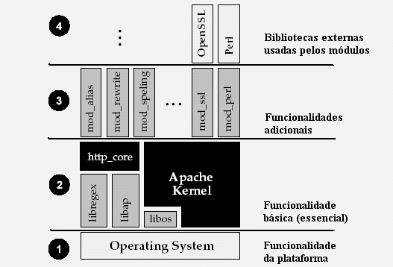
Apache
É o servidor HTTP mais utilizado atualmente: 64,2%
(fonte: www.netcraft.com)

Slide 84
MySQL
Servidor de bancos de dados relacional
Administração simples
O MySQL é um tipo de software-livre
Boa performance
Maioria dos servidores o disponibilizam

Slide 85
PHP
Ferramenta para desenvolvimento de sites e aplicações dinâmicas
Programação embutida em páginas HTML
Multi-plataforma
É software livre
Suportada pela maioria dos servidores WEB disponíveis
Grande número de funções
Suporte a vários tipos de bancos de dados
Suporte a diversos serviços TCP/IP

Slide 86
Instalação
Processo de instalação. É necessário instalar:
Apache
PHP
MySQL
Módulo PHP-MySQL (para comunicação)
…tudo nesta ordem.
Caso surjam dependências, estas devem ser resolvidas.

Slide 87
Instalação (2)
Instalação tudo em 1:
# yum install httpd mysql mysql-server php php-common php-pear
Apache:
Raiz das páginas servidas pelo Apache: /var/www
MySQL: Usuário administrativo padrão: root, sem nenhuma senha.

Slide 88
Testando a Instalação
Inicializar o Apache e o MySQL:
# cd /etc/init.d
# ./httpd start
# ./mysqld start
Criar o arquivo teste.php no diretório /var/www/html com o seguinte conteúdo:
<?php phpinfo(); ?>
Acessar http://localhost/teste.php usando um browser.

Slide 89
Instalação de Impressoras
Grau de complexidade pode variar dependendo da impressora.
Instalação padrão: Porta paralela do sistema.
Informações:
  http://www.linuxprinters.org

Slide 90
Instalação de Impressoras (2)
Conceitos iniciais:
No Linux, existem vários gerenciadores de impressao: LPRng, CUPS, LPD, …
  Usaremos o CUPS (Common Unix Printing System)
Cada impressora possui um driver diferente
Drivers são fornecidos pelo software foomatic
  O foomatic é compatível com todos os gerenciadores acima.
Clientes Windows podem acessar recursos de impressão através do Samba.

Slide 91
Instalação de Impressoras (3)
Instalação do software necessário:
Verificar se o foomatic está instalado:
  # rpm –q foomatic
Verificar se o CUPS está instalado:
  # rpm –q cups
Verificar se o CUPS está rodando:
  # /etc/init.d/cupsd status
  Caso esteja parado…
  # /etc/init.d/cupsd start
Iniciar a instalação através da interface WEB.

Slide 92
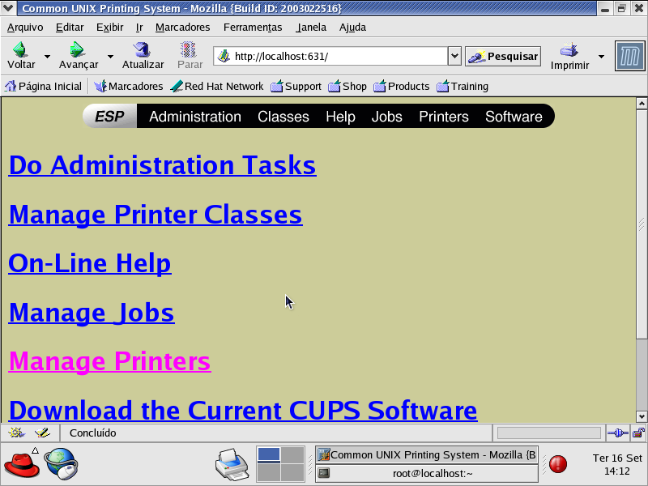
Instalação de Impressoras (4)
Usando o browser,
acesse:
http://localhost:631
Clique em Manage Printers

Slide 93
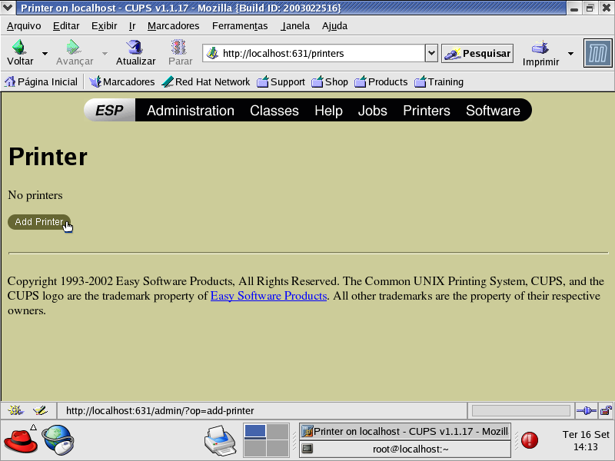
Instalação de Impressoras (5)
Será exibida a lista
de impressoras
instaladas.
Clique em Add
Printer:
Entre com os dados
da conta do usuário
root.

Slide 94
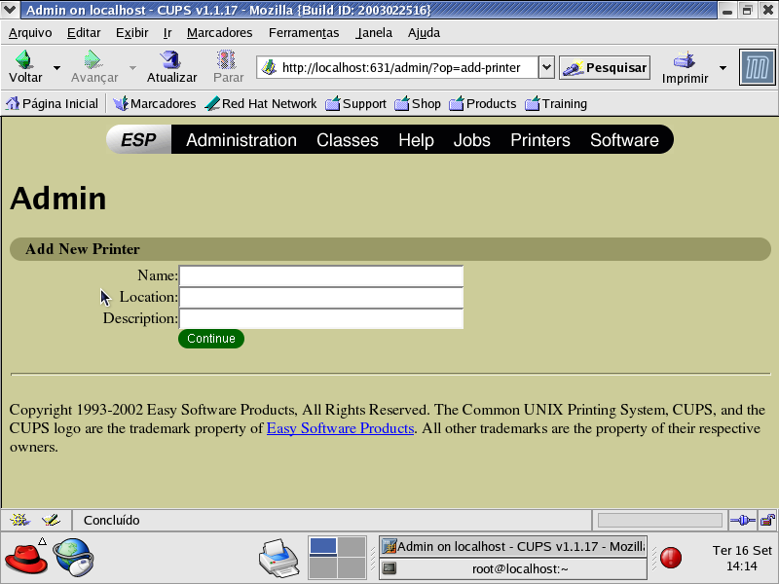
Instalação de Impressoras (6)
Preencha com as
informações
requisitadas.
Clique em Continue.

Slide 95
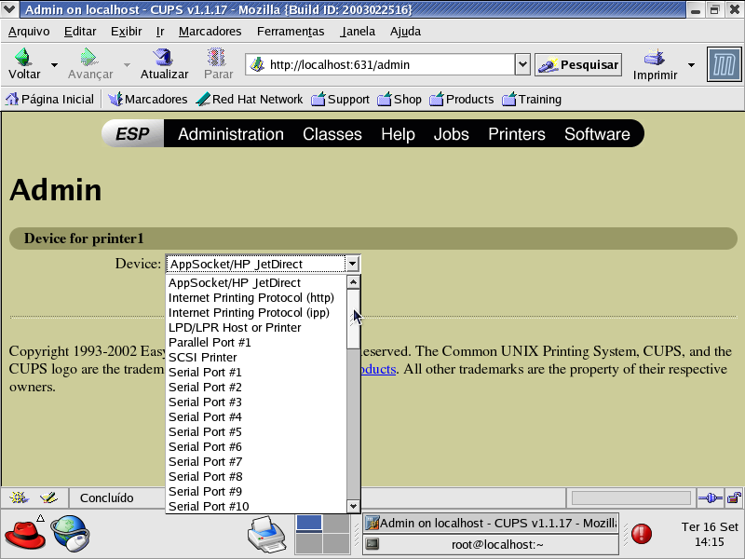
Instalação de Impressoras (6)
Selecione a
porta onde a
impressora está
conectada.
Clique em Continue.

Slide 96
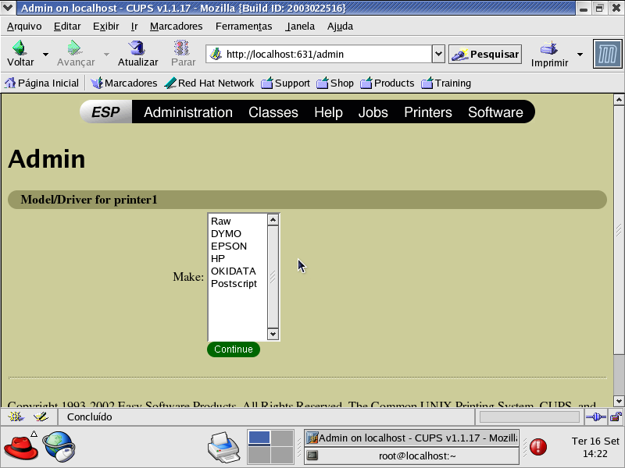
Instalação de Impressoras (7)
Selecione a
marca da
impressora.
Clique em Continue.

Slide 97
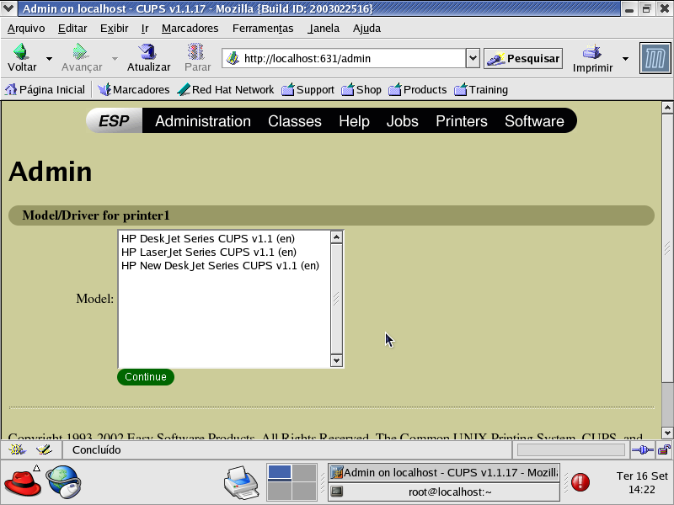
Instalação de Impressoras (8)
Selecione o
modelo da
impressora.
Clique em Continue.

Slide 98
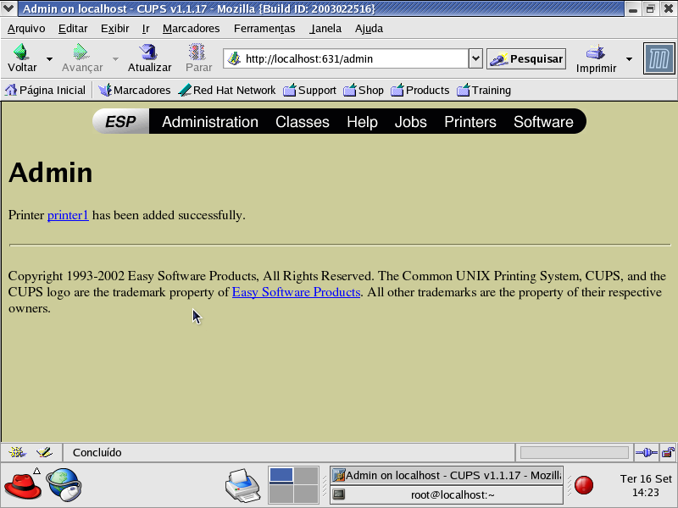
Instalação de Impressoras (9)
Pronto.
Para visualizar os
jobs submetidos,
clique em Jobs.

Slide 99
Instalação de Impressoras (10)
É possível interagir com a impressora a partir do shell
Enviar trabalhos para a impressora:
  # lp <nomedoarquivo>
Cancelar trabalhos:
  # cancel <nrotrabalho>
Visualizar status da fila de impressão:
  # lpstat

Slide 100
Instalação de Impressoras (11)
Compartilhamento de impressoras via Samba:
É necessário modificar o arquivo smb.conf.
Adicionar as seguintes linhas:
  [printers]
  comment = Impressoras
  browseable = yes
  printable = yes
  path = /var/spool/samba
  lpq command = lpstat –o %p
  print command = lpr –P %p –o raw %s –r
  lprm command = cancel %p -%j
Reinicializar o serviço do samba
  # /etc/init.d/smb restart

Slide 101
Instalação do Servidor SSH
O servidor SSH permite conexão segura com qualquer máquina.
Sua instalação é simples:
Verificar se ele já está instalado:
  # rpm –q openssh-server
Caso não esteja, proceder com a instalação:
Configure o serviço sshd para ser inicializado nos runlevels 3 e 5
Inicializar o serviço para a sessão atual:
  # /etc/init.d/sshd start

Slide 102
FIM
Outros temas importantes para administradores de sistemas UNIX:
Servidores de endereços IP (DHCP)
NIS (Network Information Services)
Instalação e configuração do PostgreSQL
Instalação de servidor FTP e SFTP

